Slide 1
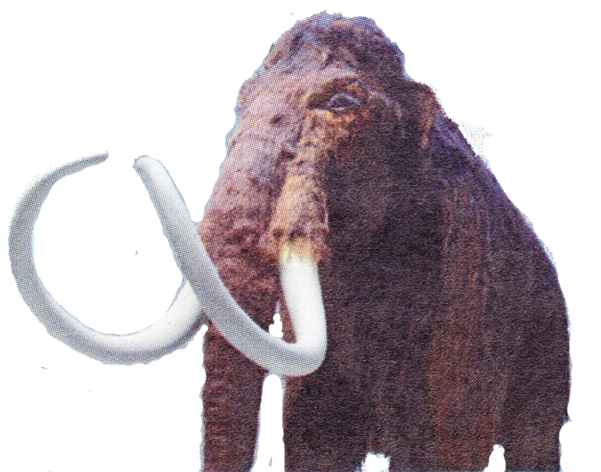
Titel:
Quelle:
Übungsart:
Titel:
Textquelle:
Leseübung:
Genau lesen
Das Mammut und ich!
Hallo Welt Domino Verlag
Siegbert Rudolph
Bedienungshinweise:
Mit einem Klick geht es immer einen Schritt weiter.
Die Buttons sind für Sprünge auf bestimmte Seiten.
Präsentation starten: F5
Präsentation verlassen: ESC
Nächste Folie
C:\Users\Master\OneDrive\01 Übungsdateien\Klasse 3 aufwärts\Besondere Übungen\Da stimmt was nicht - Das Mammut und ich S.pptx - Seite 1

Slide 2
Lesen in Silben
Klick für jedes Wort!
Das
Mamm
ut
und
ich!
Ein
elf
Jah
re
al
ter
Jung
e
aus
Si
bi
ri
en
in
Russ
land
hat
beim
Gass
i
geh
en
mit
sei
nem
Hund
ei
ne
sen
sa
ti
o
nell
e
Ent
deck
ung
ge
macht.
Er
stieß
näm
lich
am
Hang
ei
nes
Fluss
u
fers
auf
die
Ü
ber
res
te
ei
nes
Mamm
uts,
ei
nes
Ur
e
le
fan
ten,
der
schon
vor
rund
10000
Jah
ren
aus
ge
stor
ben
ist.
Weil
das
Tier
seit
sei
nem
Tod
stän
dig
in
ge
fro
re
nem
Bo
den
lag,
ha
ben
sich
sei
ne
Knoch
en
sehr
gut
er
hal
ten.
Das
Mamm
ut
kommt
jetzt
ins
La
bor.
Ei
nen
Na
men
hat
es
auch
schon:
Zhe
ny
a!
So
heißt
der
Jung
e,
der
es
ge
fun
den
hat.
Vorherige Folie
Nächste Folie
C:\Users\Master\OneDrive\01 Übungsdateien\Klasse 3 aufwärts\Besondere Übungen\Da stimmt was nicht - Das Mammut und ich S.pptx - Seite 2

Slide 3
Klick auf die Fehler!
Das Mammut und ich!
Ein elf Jahre atler Junge aus Sibirien in Russlanb
hat beim Gassigehen mit seinem Hund
eine sensationalle Entdeckung genacht.
Er stieß nämlich am Hang eines Flusssufers
auf die Übereste eines Mammuts, eines Urelefanten,
der schon vor rund 10000 Jahren ausgestroben ist.
Weil das Tier seit seinem Tod stnädig in gefrorenem Boben lag,
haben sich seine Knochen sehr gut erhaltem.
Das Mammut kommen jetzt ins Labor.
Einen Namen hat es auch schnon: Zhenya!
So heißt der Jugne, der es gefnuden hat.
Glück
alter
1
Russland
2
sensationelle
3
gemacht. 4
Flussufers 5
Überreste
6
ausgestorben
7
ständig
8
Boden
9
erhalten. 10
kommt 11
schon:
12
Junge,
13
gefunden
14
Vorherige Folie
Nächste Folie
C:\Users\Master\OneDrive\01 Übungsdateien\Klasse 3 aufwärts\Besondere Übungen\Da stimmt was nicht - Das Mammut und ich S.pptx - Seite 3

Slide 4
Üben macht gescheit!
Titel:
Quelle:
Hurra, wieder ein Stück weiter!
C:\Users\Master\OneDrive\01 Übungsdateien\Klasse 3 aufwärts\Besondere Übungen\Da stimmt was nicht - Das Mammut und ich S.pptx - Seite 4

